Slide 1

4
1
PENSAMIENTO
REFLEXIVO
3
2
EXPERIMENTAR
Ciclo de
Aprendizaje
CONECTAR
(MOTIVA)
1
¿POR QUÉ?
D
I
EXAMINAR
Lic. Adrián Santiago Miñano Torres
Notes:
El Estilo de Aprendizaje Reflexivo, nos ayudará a comprender porqué el “MOTIVA” en nuestras lecciones de Escuela Sabática.

Slide 2
Proverbios 14:17
1
“El que pronto se enoja comete locuras, el hombre reflexivo mantiene la calma”

Slide 3
DESCRIPCIÓN
Antepone la reflexión a la acción, observa con detenimiento las distintas experiencias.
Le gusta considerar las experiencias y observarla de diferentes perspectivas.
Recogen datos, analizándolos con detenimiento antes de llegar a alguna conclusión.
Son prudentes, les gusta considerar todas las alternativas posibles antes de realizar un movimiento.
Disfrutan observando la actuación de los demás, escuchan a los demás y no intervienen hasta que no se han adueñado de la situación.
Crean a su alrededor un aire ligeramente distante y condescendiente.
Notes:
Se destaca por ser: ponderado, concienzudo, receptivo, analítico y exhaustivo.

Slide 4
CARACTERÍSTICAS
Se caracteriza por la importancia del retroceso y de la distancia tomado en relación a las personas y a las cosas.
Es marcado por la prudencia y la reflexión profundizada antes de tomar una decisión y de actuar.
La observación, el escucha, la acumulación exhaustiva de datos antes de dar una opinión pareciendo esencial.
Regresar sobre los eventos y revisar lo que se produjo son conductas importantes.
Se caracteriza también por el deseo de tomar decisiones sin contradicciones de tiempo.
Notes:
Preguntas claves:
¿Tendré tiempo suficiente para analizar, asimilar y preparar?
¿Habrá posibilidades de oír los puntos de vista de otras personas, preferiblemente personas de distintos enfoques y opiniones?
¿Me veré sometido a presión para actuar precipitadamente o improvisar?

Slide 5
POSIBLES DIFICULTADES
El aprendizaje resulta más difícil a estos alumnos cuando tengan que:
Ocupar el primer plano.
Actuar de líder.
Presidir reuniones o debates.
Representar algún rol.
Participar en situaciones que requieran acción sin planificación.
Hacer algo sin previo aviso. Exponer una idea espontáneamente.
Verse obligado a pasar rápidamente de una actividad a otra.
Hacer un trabajo de forma superficial.

Slide 6
¿CÓMO APRENDERÁN MEJOR? - I
Los que tienen preferencia alta o muy alta en Estilo Reflexivo aprenderán mejor cuando puedan:
Observar
Reflexionar sobre las actividades.
Intercambiar opiniones con otras personas con previo acuerdo.
Trabajar sin presiones ni plazos obligatorios.
Revisar lo aprendido, lo sucedido.
Investigar detenidamente.
Reunir información.
Sondear para llegar al fondo de la cuestión.
Notes:
Los alumnos con este tipo de aprendizaje, perciben la información concreta y la procesan mediante la reflexión. Integran las experiencias a su persona y aprenden escuchando y compartiendo ideas. Son personas de gran imaginación que creen firmemente en sus propias experiencias. Trabajan por la armonía y necesitan involucrarse personalmente en las actividades que realizan. Se interesan en la gente y la cultura. Disfrutan al observar a la gente y tienden a buscar el significado y calidad de las cosas.
Los alumnos de este tipo opinan que la escuela esta fragmentada; es decir, tiene la facultad para conectar los contenidos presentados en la escuela con sus necesidades personales y de desarrollo.
Su hemisferio derecho busca dar un significado personal a los hechos por medio de la experiencia, mientras que el izquierdo busca comprender las experiencias analizándolas.

Slide 7
¿CÓMO APRENDERÁN MEJOR? - II
Pensar antes de actuar.
Asimilar antes de comentar.
Escuchar.
Observar un grupo mientras trabaja.
Tener posibilidades de leer o preparar de antemano algo que le proporcione datos.
Tener tiempo suficiente para preparar, asimilar, considerar.
Tener posibilidad de oír los puntos de vista de otras personas, aún mejor variedad de personas con diversidad de opiniones.
Notes:
Las características mas sobresalientes del alumno con pensamiento reflexivo son las siguientes:
Fuerza: imaginación.
Funciona por medio de: clasificación de valores.
Metas: estar involucrado en metas importantes y crear armonía.
Carreras: Consejería, enseñanza, desarrollo organizacional, humanidades, ciencias sociales.
Pregunta Favorita: ¿Por qué?

Slide 8

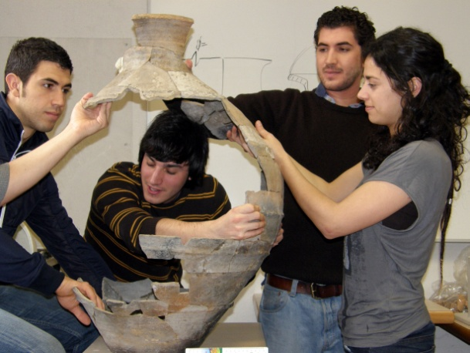
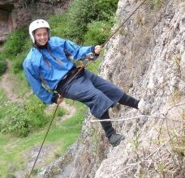
CICLO DE APRENDIZAJE
PENSAMIENTO REFLEXIVO
Partir de SU experiencia.
Hechos significativos.
Deseos y necesidades.
Reflexionar la experiencia.
Analizar implicaciones.
DAR SENTIDO
EXPERIMENTAR
CONECTAR
(MOTIVA)
1
¿POR QUÉ?
D
I
EXAMINAR
Notes:
Los profesores con pensamiento reflexivo se interesan principalmente en el desarrollo individual de sus alumnos. Tratan de ayudar a las personas a ser mas conscientes de sí mismos. Creen que el currículo debe resaltar la autenticidad en sus alumnos. Les gusta llevar a cabo discusiones y trabajos en equipo. Así mismo, retroalimentan en forma objetiva sobre los sentimientos de los alumnos. Conscientes de los factores sociales que afectan el desarrollo, tienden a fijar metas significativas para sus alumnos.
Ante situaciones de presión, el profesor con pensamiento reflexivo, pueden mostrarse temeroso y con problemas para tomar decisiones.

